Slide 1
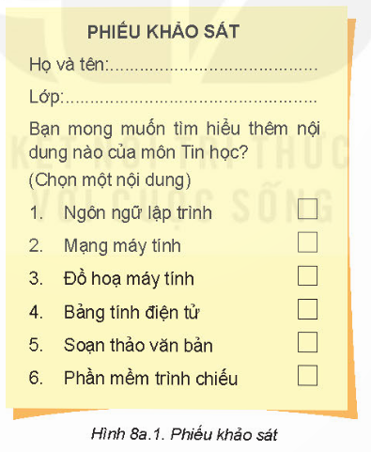
KHỞI ĐỘNG
Bạn An được giao nhiệm vụ thiết kế Phiếu khảo sát để sử dụng cho dự án thành lập CLB Tin học theo mẫu như hình 8a.1. Trong Phiếu khảo sát có một danh sách các nội dung của môn Tin học. Theo em, bạn An có cần nhập số từng số thứ tự của danh sách này không? Với danh sách có hàng trăm mục thì làm thế nào để tiết kiệm thời gian nhập và không bị nhầm thứ tự các mục

Slide 2
TIẾT 15 BÀI 8(A): LÀM VIỆC VỚI DANH SÁCH DẠNG LIỆT KÊ VÀ HÌNH ẢNH TRONG VĂN BẢN
Người dạy: TRình thị thấm

Slide 3
Cách trình bày như hình 8a.3 rõ ràng, dễ hiểu và có tính thẩm mỹ hơn
1. Danh sách dạng liệt kê
Em hãy nhận xét về hai cách trình bày nội dung trên. Em thích cách trình bày nào hơn? Vì sao?

Slide 4
1. Danh sách dạng liệt kê
Phần mềm soạn thảo văn bản cung cấp 2 kiểu danh sách dạng liệt kê: danh sách dấu đầu dòng, danh sách có thứ tự.
- Dấu đầu dòng và thứ tự trong danh sách dạng liệt kê được tự động tạo và cập nhật mỗi khi thêm hoặc bớt đoạn văn bản.
- Danh sách dạng liệt kê giúp trình bày văn bản rõ ràng và có tính thẩm mĩ.
+ Có những kiểu danh sách liệt kê nào?
+ Em hãy nêu tác dụng của việc sử dụng danh sách dạng liệt kê.
KHĂN TRẢI BÀN
BẮT ĐẦU
XEM
KẾT QUẢ

Slide 5
- Phần mềm soạn thảo văn bản cung cấp 2 kiểu danh sách dạng liệt kê: danh sách dấu đầu dòng, danh sách có thứ tự.
- Dấu đầu dòng và thứ tự trong danh sách dạng liệt kê được tự động tạo và cập nhật mỗi khi thêm hoặc bớt đoạn văn bản.
- Danh sách dạng liệt kê giúp trình bày văn bản rõ ràng và có tính thẩm mĩ.

Slide 6
Em hãy chọn những phương án sai trong các phương án sau:
Phần mềm soạn thảo văn bản cung cấp
hai kiểu danh sách dạng liệt kê.
B. Danh sách dạng liệt kê không tự động
cập nhật khi thêm hoặc bớt đoạn văn.
C. Chỉ có thể sử dụng một kiểu danh sách
dạng liệt kê cho một văn bản
D. Có thể sử dụng kết hợp danh sách dấu
đầu dòng và danh sách có thứ tự

Slide 7
BẮT ĐẦU
2. Làm việc với hình ảnh minh họa và vẽ hình đồ họa
XEM
KẾT QUẢ
HOẠT ĐỘNG NHÓM
+ Tờ rơi ở hình 8a.5 gồm những thông tin dạng nào?
+ Tờ rơi ở hình 8a.6 gồm những thông tin dạng nào?
+ Em ấn tượng với tờ rơi nào hơn?
+ Dùng phần mềm soạn thảo văn bản có tạo ra sản phẩm như ở hình 8a.6 được không?
+ Tờ rơi ở hình 8a.5 gồm thông tin dạng văn bản
+ Tờ rơi ở hình 8a.6 gồm thông tin dạng văn bản và hình ảnh
+ Dùng phần mềm soạn thảo văn bản có thể tạo ra sản phẩm như ở hình 8a.6.

Slide 8
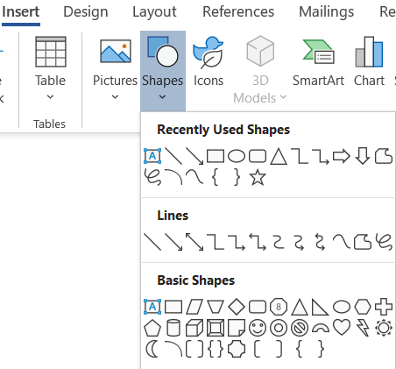
BẮT ĐẦU
2. Làm việc với hình ảnh minh họa và vẽ hình đồ họa
XEM
KẾT QUẢ
CHỨC NĂNG VẼ HÌNH ĐỒ HỌA TRONG VĂN BẢN
HOẠT ĐỘNG NHÓM
- Em có thể: chèn thêm, xóa bỏ hình ảnh; thay đổi kích thước, vị trí hình ảnh;…Bên cạnh đó, phần mềm soạn thảo văn bản còn cung cấp một thư viện đa dạng các mẫu hình đồ họa, các chức năng để vẽ hình đồ họa trong văn bản.
Em có thể sử dụng phần mềm soạn thảo văn bản thực hiện những thao tác xử lý hình ảnh nào?

Slide 9
Em hãy chọn những phương án sai trong các phương án sau:
Có thể chèn hình ảnh vào văn bản để minh
họa cho nội dung.
B. Có thể vẽ hình đồ họa trong phần mềm
soạn thảo văn bản.
C. Có thể chèn thêm, xoá bỏ, thay đổi kích thước
của hình ảnh và hình đồ họa trong văn bản.
D. Không thể vẽ hình đồ họa trong phần
mềm soạn thảo văn bản

Slide 10
TRÒ CHƠI
C N CHUỘT
HAMSTER GAME

Slide 11
Câu 1: Em hãy chọn phương án đúng.
A
A. Phần mềm soạn thảo văn bản cung cấp ba kiểu danh sách dạng liệt kê.
D
B
B. Danh sách dạng liệt kê không tự động cập nhật khi thêm hoặc bớt đoạn văn.
C. Chỉ có thể sử dụng một kiểu danh sách dạng liệt kê cho một văn bản
C
D. Có thể sử dụng kết hợp danh sách dấu đầu dòng và danh sách có thứ tự

Slide 12
Câu 2: Phần mềm soạn thảo văn bản cung cấp mấy kiểu danh sách liệt kê:
A
A. 1
B. 2
D
B
C. 3
D. 4
C

Slide 13
Câu 3: Em hãy chọn phương án sai trong các phương án sau:
A
A. Có thể chèn hình ảnh vào văn bản để minh họa cho nội dung.
D
B
B. Có thể vẽ hình đồ họa trong phần mềm soạn thảo văn bản.
C. Có thể chèn thêm, xoá bỏ, thay đổi kích thước của hình ảnh và hình đồ họa trong văn bản.
C
D. Không thể vẽ hình đồ họa trong phần mềm soạn thảo văn bản

Slide 14
Câu 4: Điền từ vào chỗ trống:
Phần mềm soạn thảo văn bản cung cấp một …. đa dạng các mẫu hình đồ họa
A
A. thư viện
B. danh sách
D
B
C. nhóm
D. chức năng
C

Slide 15
Câu 5: Có danh sách sau:
• Tạo phiếu
• Thu phiếu
• Nhập, lọc dữ liệu
Danh sách dạng liệt kê trên thuộc kiểu nào?
A
A. danh sách cố định
D
B
B. danh sách dấu đầu dòng
C. danh sách có thứ tự
D. Cả ba phương án trên đều sai
C

Slide 16
VẬN DỤNG
Về nhà em hãy mở phần mềm soạn thảo văn bản thực hiện các bước như hình 8a.7 để quan sát các mẫu đầu dòng có trong phần mềm soạn thảo văn bản.

